Slide 1
Приморске регије Азије, Аустралије и Океаније
Гордана Васић

Slide 2
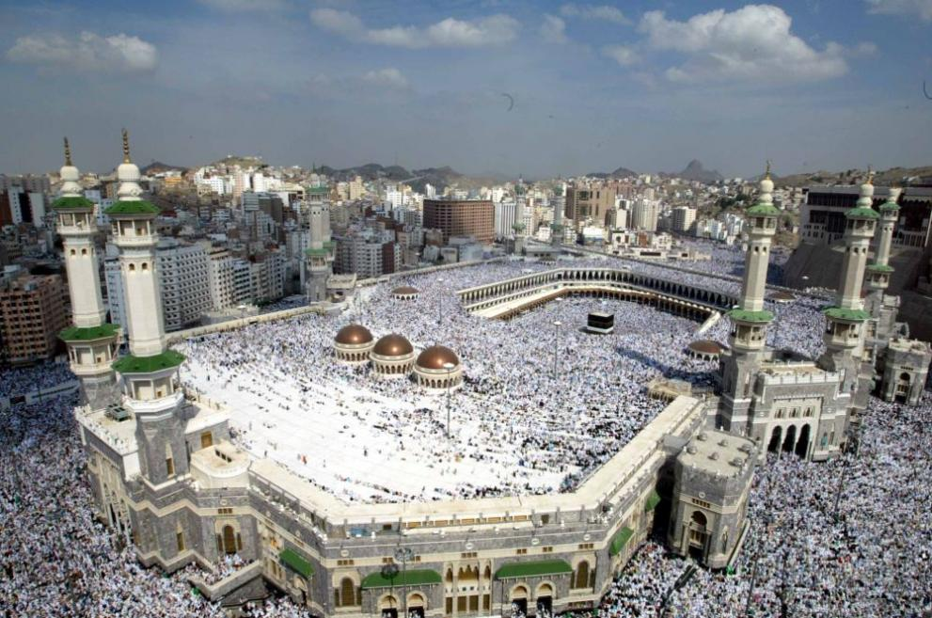
На Арабијском полуострву најразвијенији туризам има Саудијска Арабија. Милиони верника из читавог света посети религијске центре Меку и Медину, што је условило развој луке Џеде на обалама Црвеног мора.

Slide 3
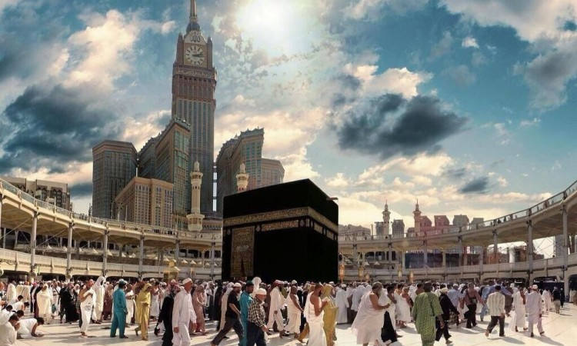
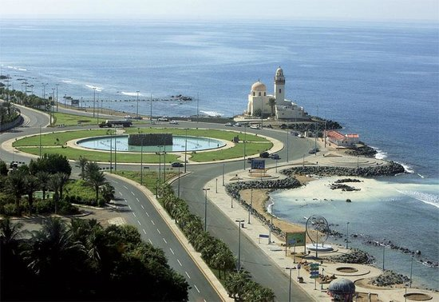
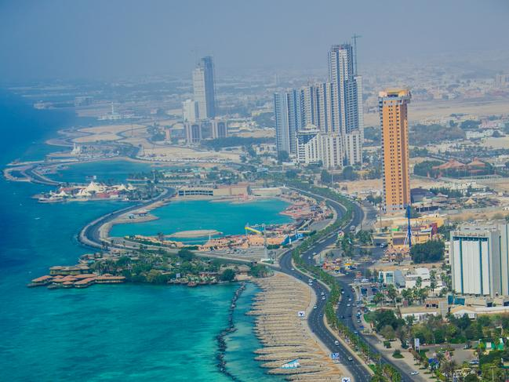
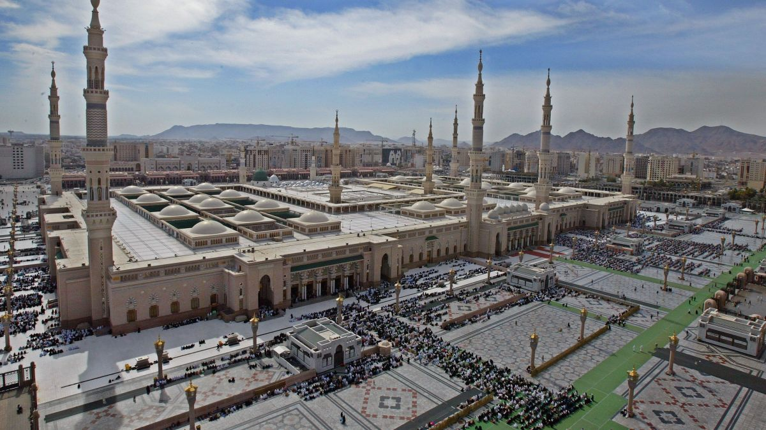
Мека
Џеда
Медина

Slide 4
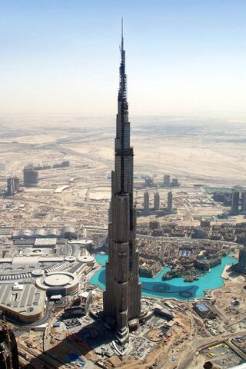
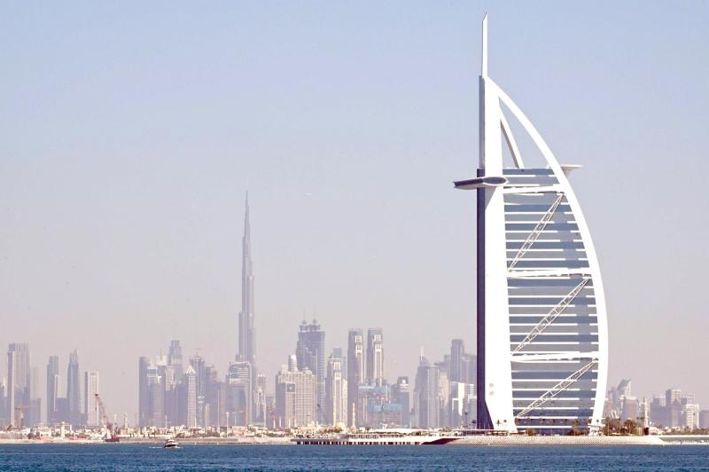
Уједињени Арапски Емирати су последњих година, захваљујући заради оствареној продајом нафте, уложили огромне своте новца да би у песковитој пустоши изградили своје градове, луксузне хотеле, марине, вештачка острва...
Бурџ Калифа или Бурџ Дубаи
Бурџ ел Араб
Вештачка палмина острва

Slide 5
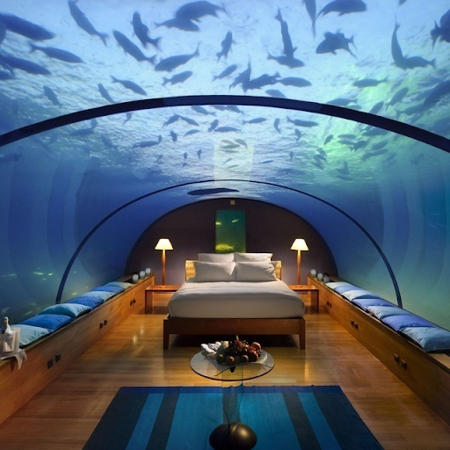
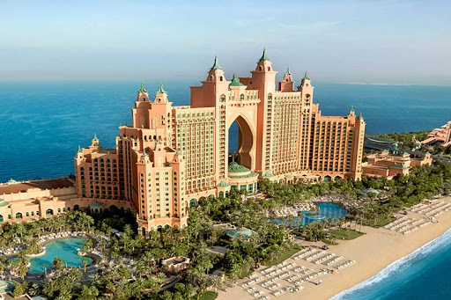
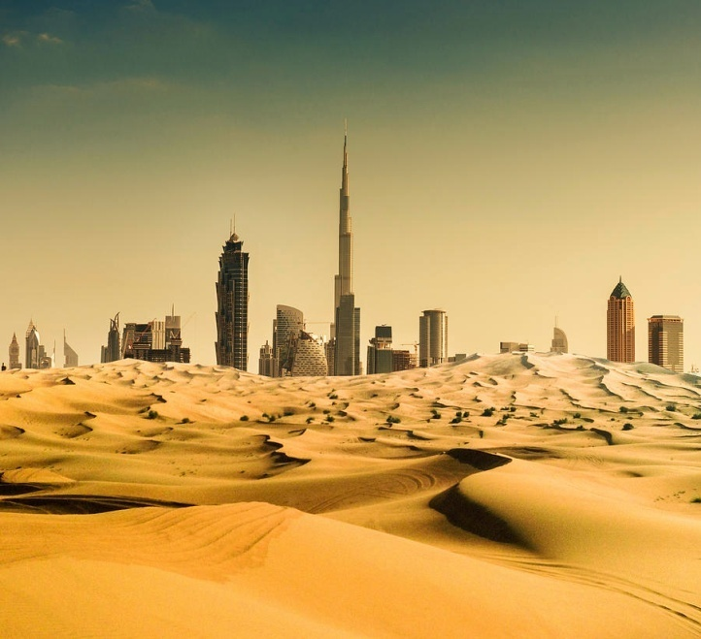
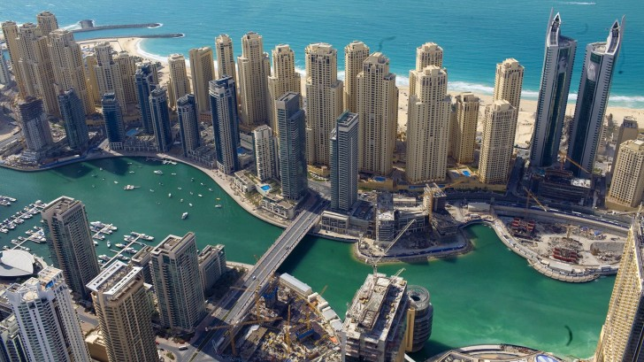
Атлантис Ризорт у својој понуди има и подводне собе
Марина у Дубаиу

Slide 6
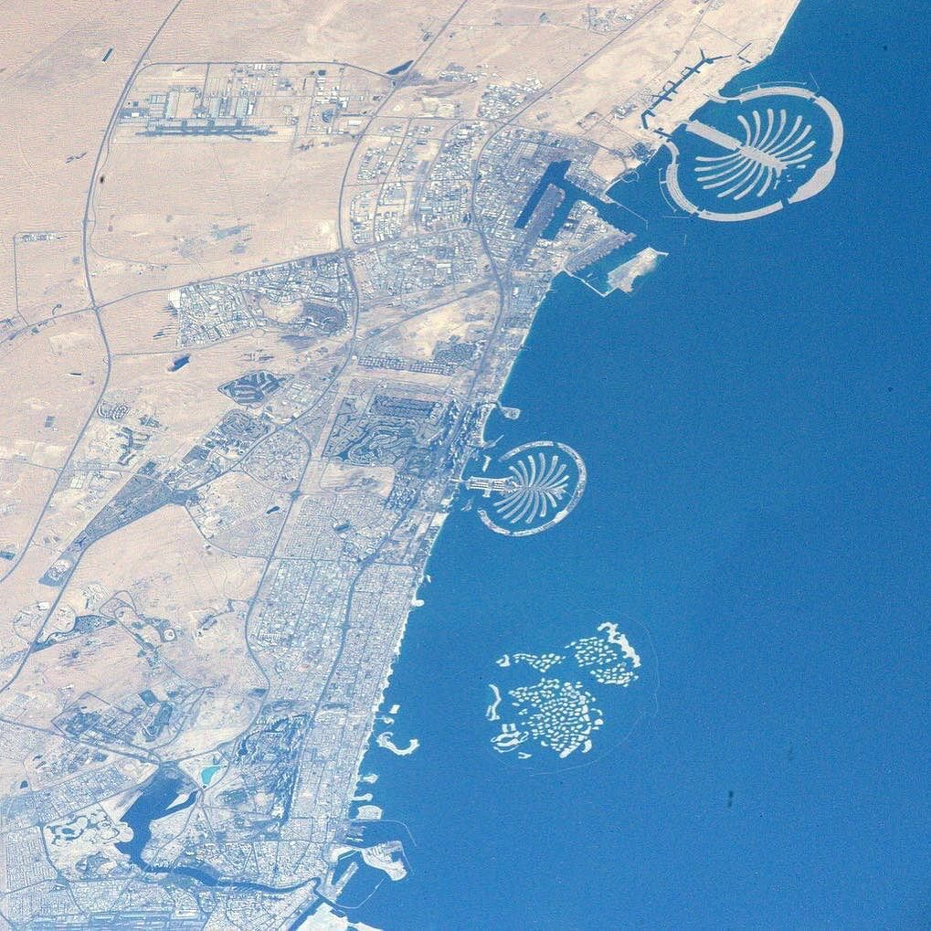

Slide 7
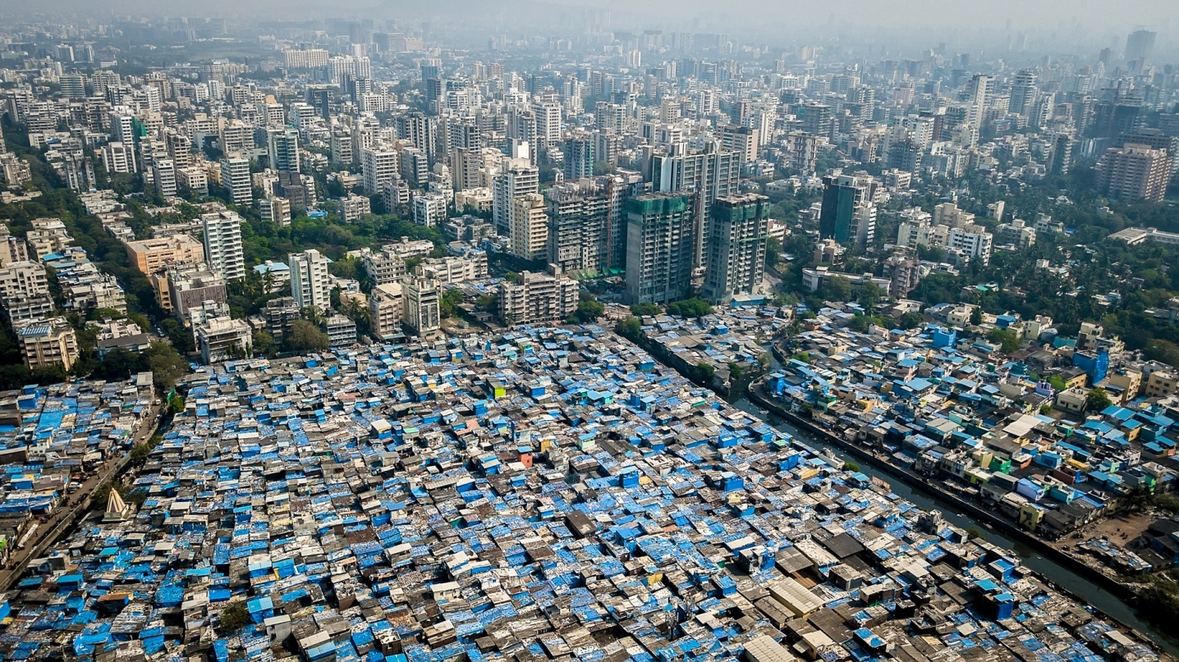
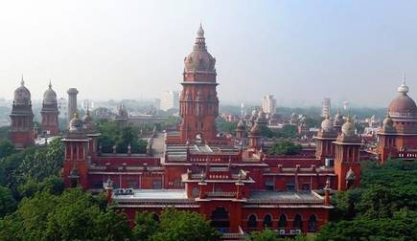
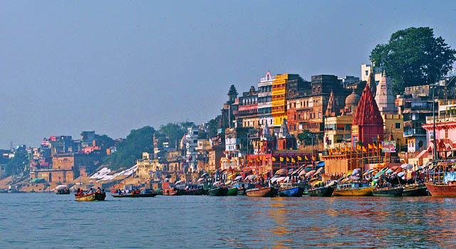
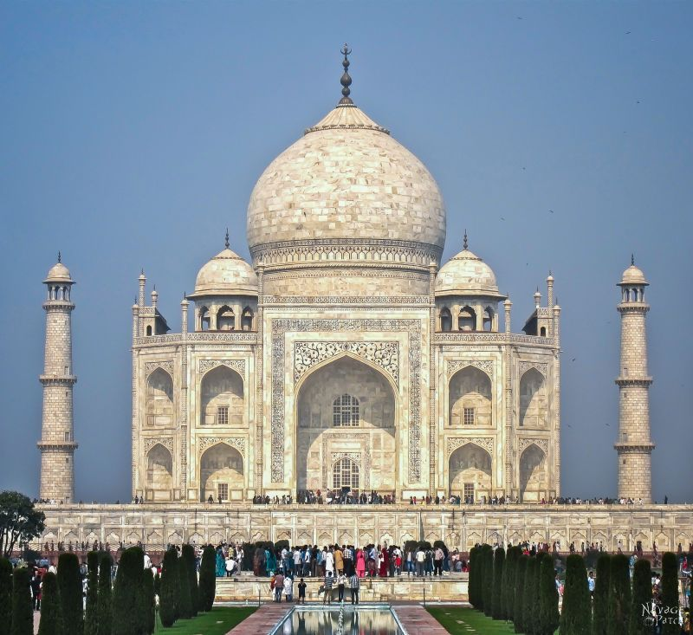
Индијско полуострво
Мумбај
Зграда суда у Мадрасу
Свети град Варанаси (Бенарес)
Таџ Махал, Агра

Slide 8
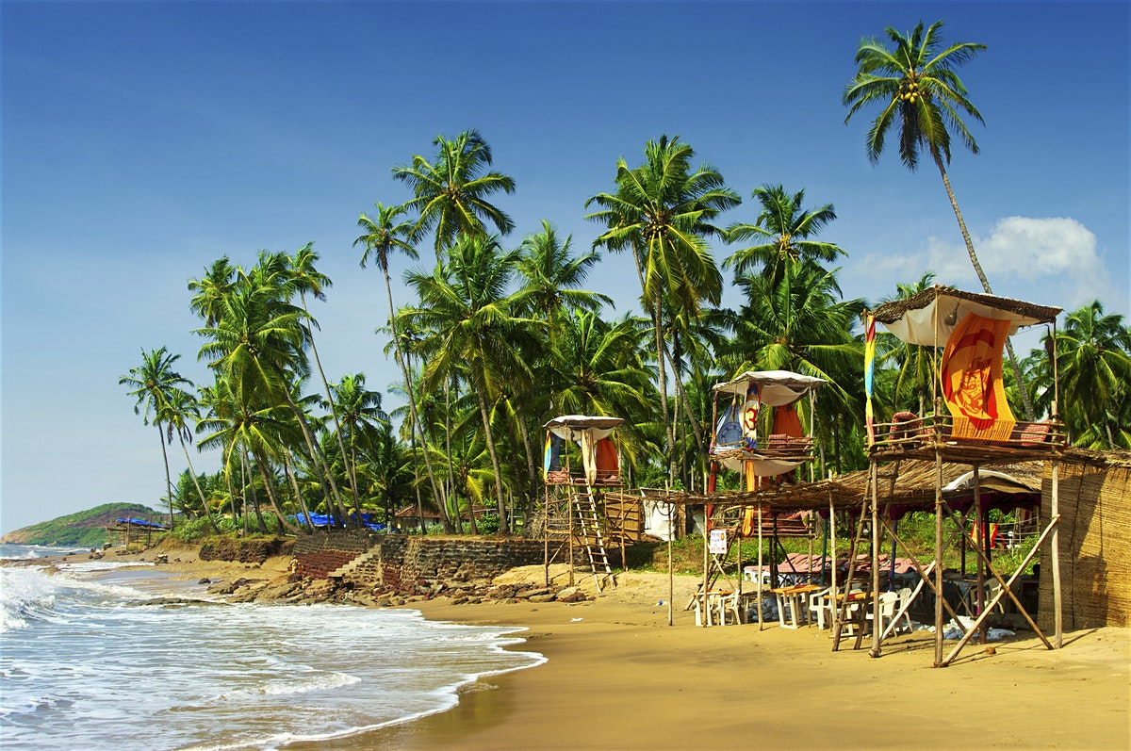
Индија, Гоа

Slide 9
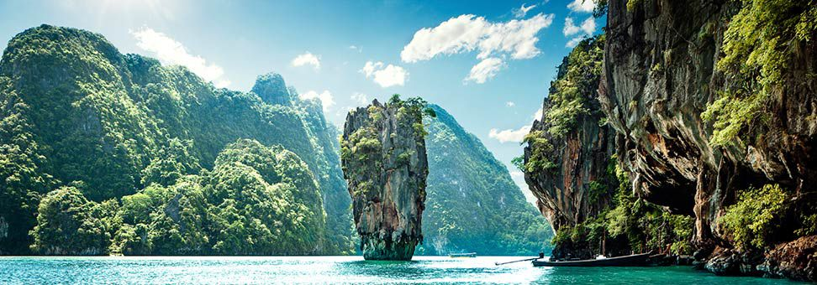
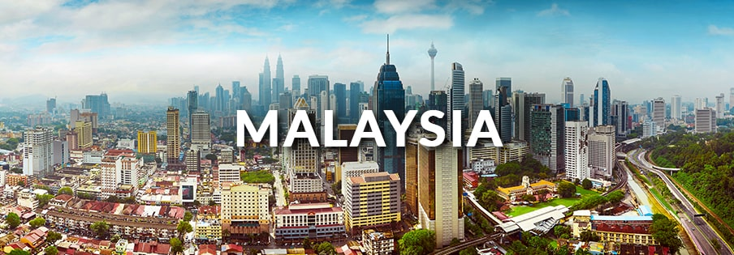
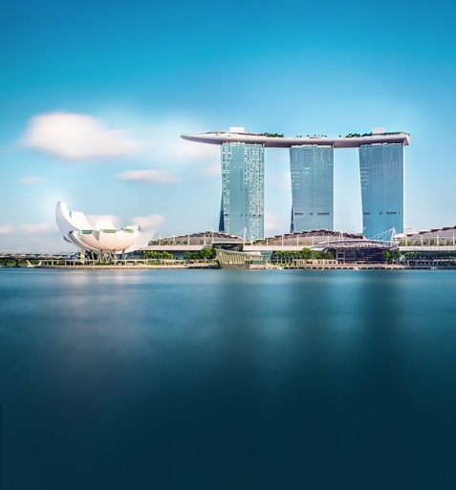
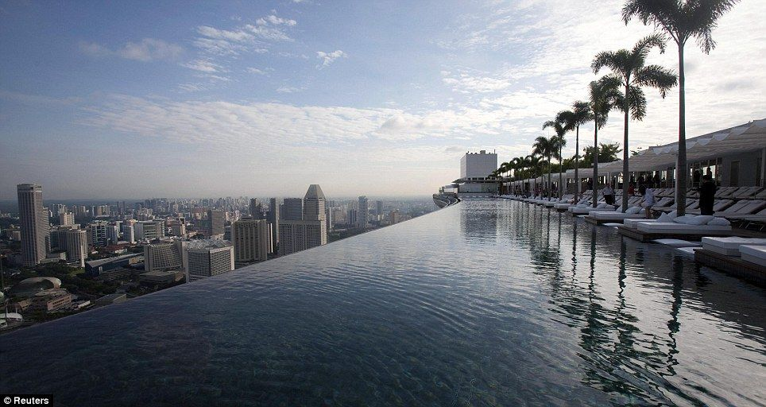
Као Пинг Кан, Тајланд
Југоисточну Азију чине полуострво Индокина и Малајско - филипински архипелаг.
Куала Лумпур
Бали, Индонезија
Хотел Марина Беј у Сингапуру, десно је поглед са базена на врху

Slide 10
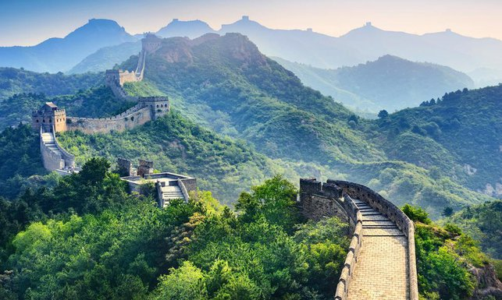
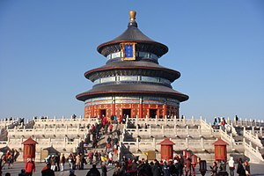
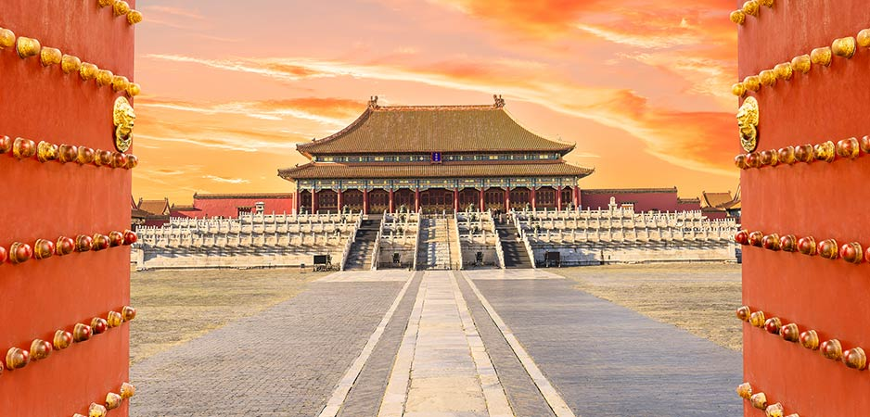
Кинески зид
Кина
Небески храм, Пекинг
Царска палата (Забрањени град), Пекинг

Slide 11
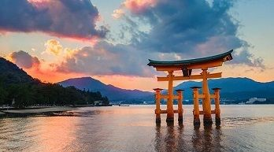
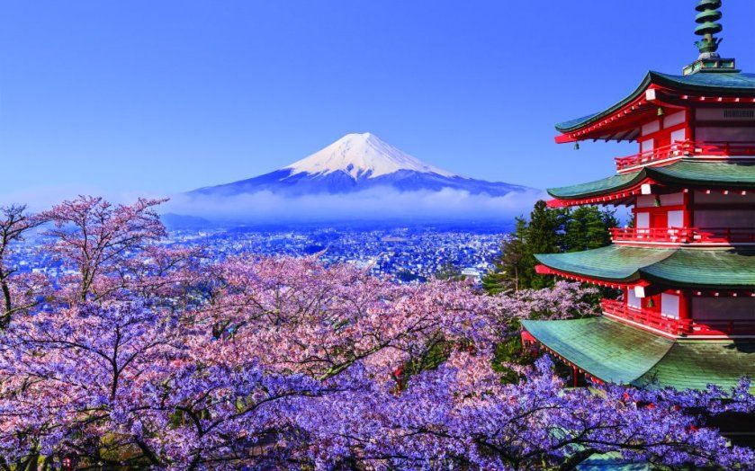

Slide 12
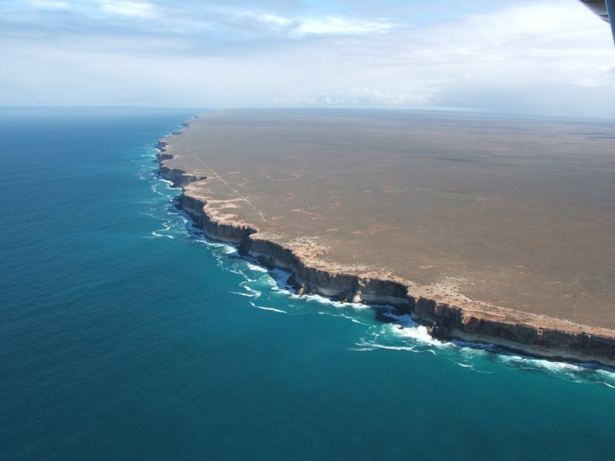
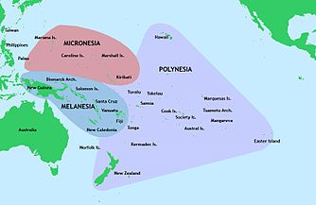
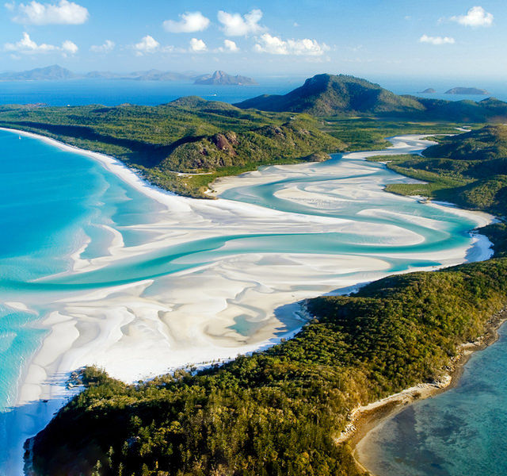
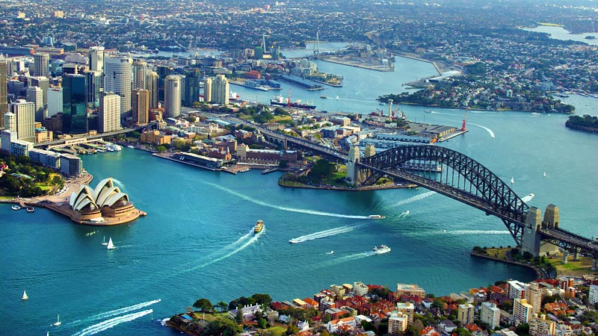
Нуларбор равница на југу Аустралије
Аустралија и
Океанија
Плажа Бели рај, Аустралија
Сиднеј

Slide 13
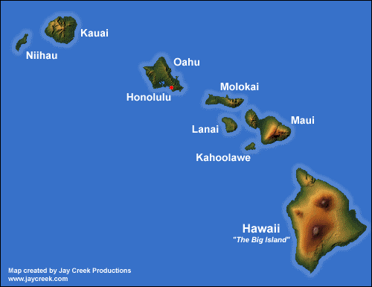
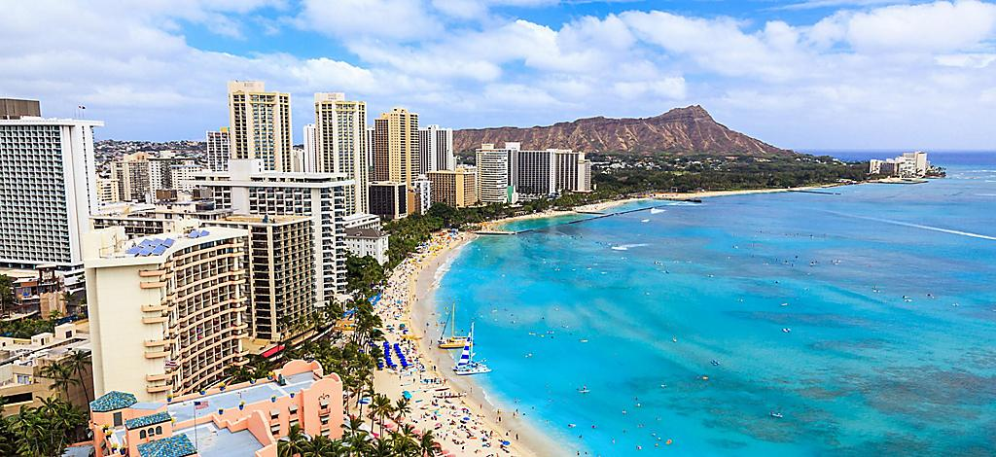
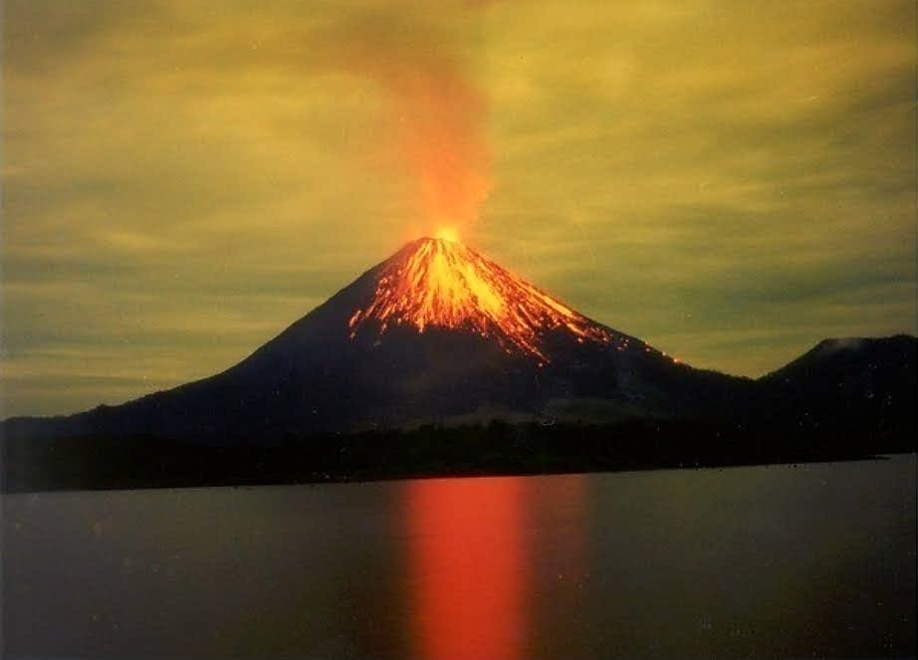
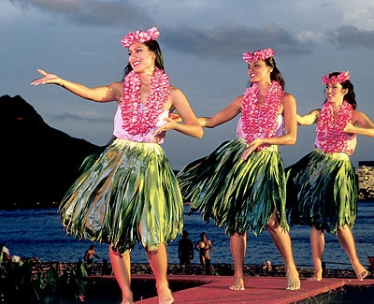
Хаваји
Хонолулу
Мауна Лоа
Хула плесачице

Slide 14
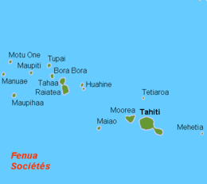
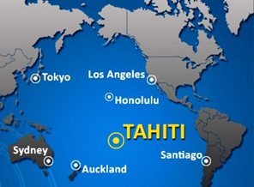
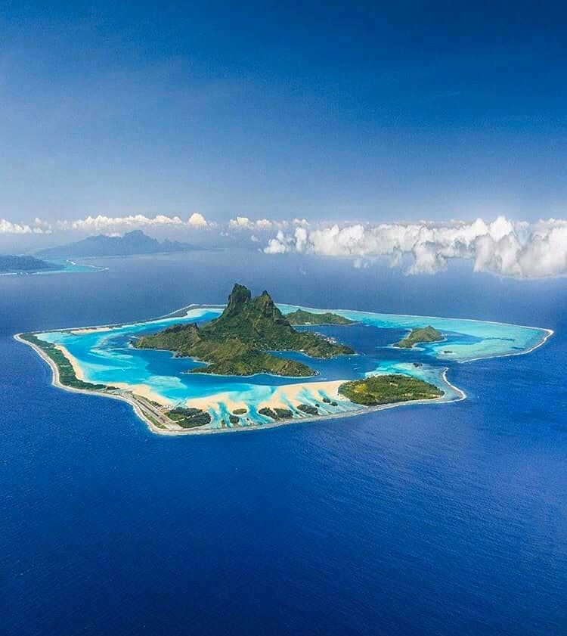
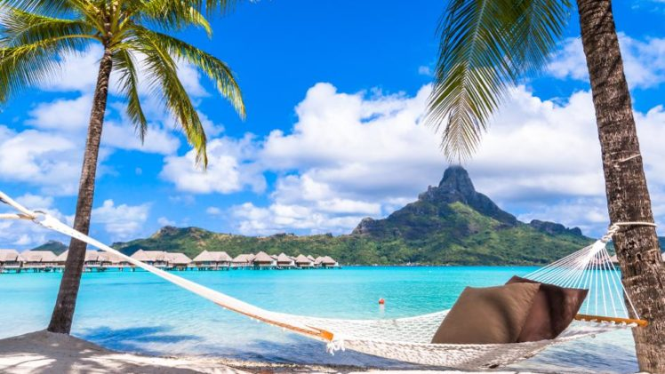
Тахити, Француска Полинезија
Бора Бора, Француска Полинезија

Slide 15
Хвала на пажњи
Надам се да сте уживали
Март 2020.године
Аутор
Гордана Васић

